Slide 1
Asistencia técnica a directores de IIEE no focalizadas en la apropiación a la lecto-escritura.
Especialistas de nivel primaria-UGEL Andahuaylas
Febrero-2023

Slide 2
PROPÓSITO DEL TALLER
Reconocer aspectos necesarios para consolidar la lectura y escritura alfabética.
Brindar orientaciones metodológicas que aseguren la consolidación de la lectura y escritura alfabética.

Slide 3
ANÁLISIS EXPLORATORIO SOBRE EL SISTEMA DE ESCRITURA
¿CÓMO ESTÁN ESPERANDO LAS AULAS A LOS ESTUDIANTES DE 1ER GRADO?
¿CON QUÉ MATERIALES Y RECURSOS CUENTAN LOS DOCENTES PARA GARANTIZAR LA APROPIACIÓN DE LA LECTO-ESCRITURA EN SU AULA?
DESDE TU ROL DIRECTIVO ¿QUÉ DEBILIDADES Y FORTALEZAS ENCUENTRAS EN LOS DOCENTES CON RESPECTO A LA ENSEÑANZA DE LA LECTO-ESCRITURA?

Slide 4
¿EN QUÉ SE FUNDAMENTA EL APRENDIZAJE Y LA ENSEÑANZA DE LA LECTURA Y LA ESCRITURA?
Ferreiro y Teberosky explican los proceso y las formas mediante los cuales los niños llegan aprender a leer y Escribir. Plantean que todos los Aprendices atraviesan por etapas de conceptualización similares, en las que comprenden cómo funciona el sistema de escritura.
Las niñas y los niños saben leer y escribir antes de saber leer y escribir alfabéticamente.
“Legalizaron” las escrituras no convencionales de los niños.

Slide 5
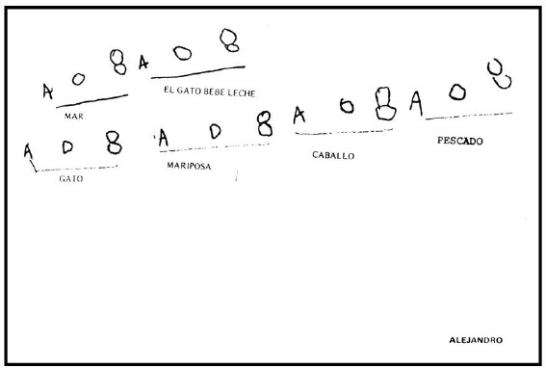
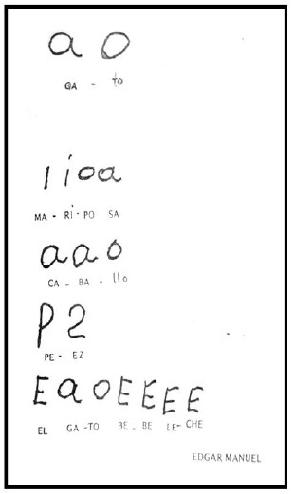
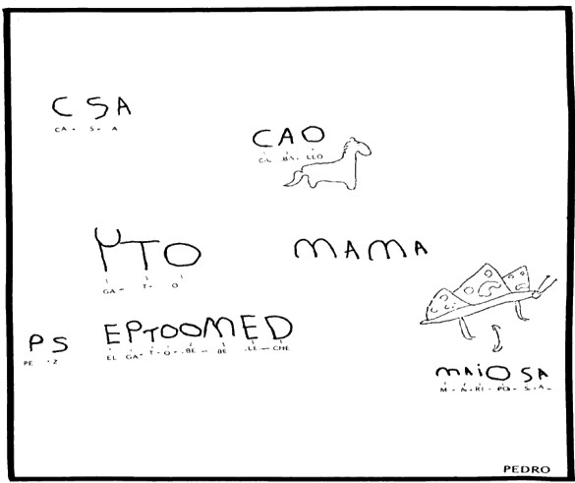
¿Qué niveles de conceptualización evidencian las escrituras de los niños?
Nivel presilábico
Nivel silábico
Nivel silábico-alfabético
Nivel alfabético

Slide 6
NIVELES DE CONCEPTUALIZACIÓN DE LA ESCRITURA

Slide 7
¿Para qué necesitamos conocer los niveles de escritura?

Slide 8
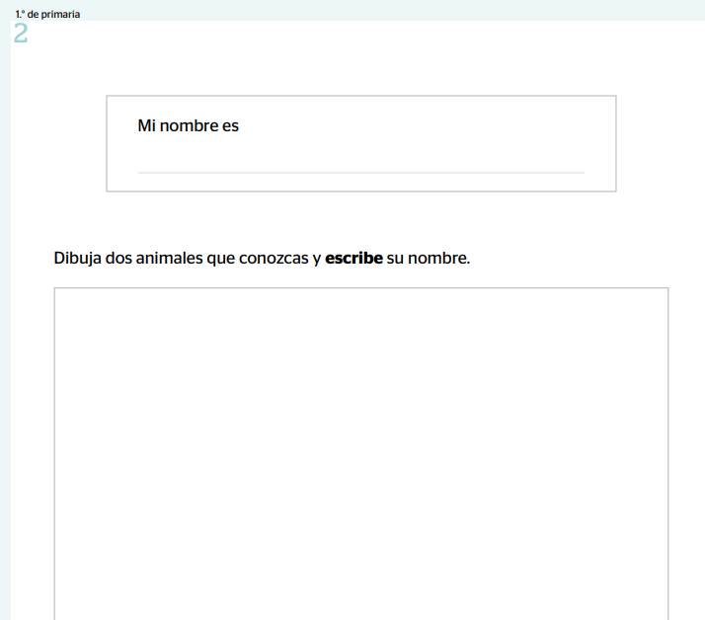
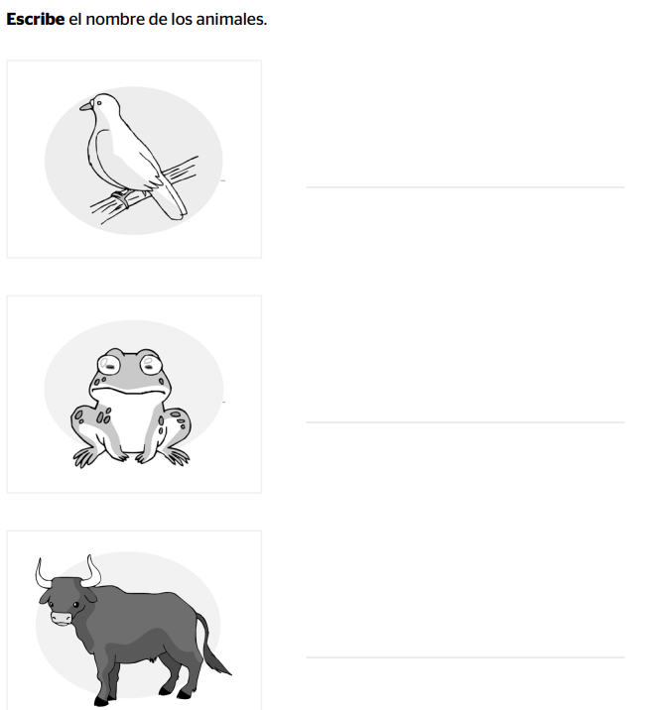
PARA REALIZAR LA EVALUACIÓN DIAGNÓSTICA ADECUADA Y CONOCER EL NIVEL DE ESCRITURA DE LOS ESTUDIANTES (KIT DE EVALUACUIÓN DIAGNOSTICA)

Slide 9
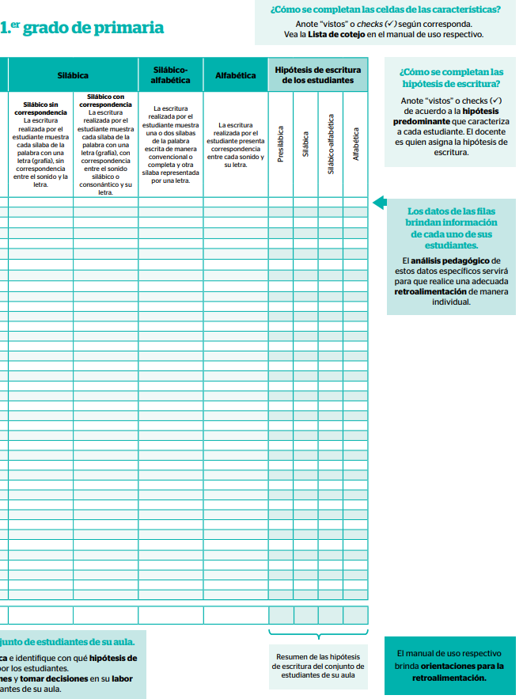
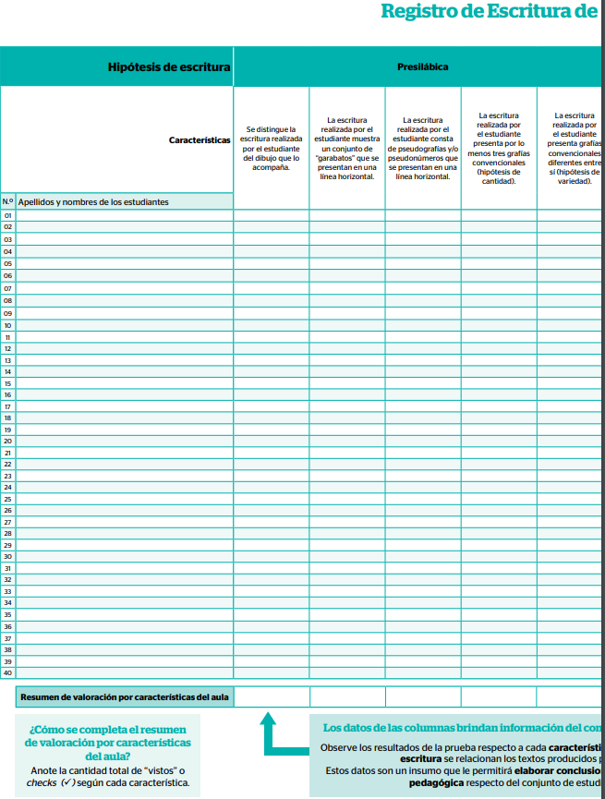

Slide 10
SE ESPERA QUE:
Todo los docentes de primer grado y otros según sea el caso, deberán realizar el diagnóstico de escritura (prueba diagnostica escrita u otro instrumento), analizar la evidencia, llenar el registro de escritura y conservar la evidencia para contrastar con el progreso que deberían de tener los estudiantes durante el año escolar.
Todos los docentes cuyos estudiantes se encuentran en el proceso de alfabetización deberá contar con el registro de escritura, donde se observe la valoración de la docente sobre el progreso de sus estudiantes en el nivel de escritura, por lo menos cada quincena.
La UGEL proporcionará instrumentos de evaluación para el mes de julio y noviembre para valorar el progreso de los estudiantes en la apropiación de la lectura-Escritura alfabética.

Slide 11
DE LA MISMA FORMA:

Slide 12
PARA UNA INTERVENCIÓN EFECTIVA REQUERIMOS GENERAR CONDICIONES

Slide 13
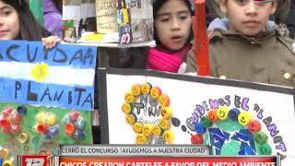
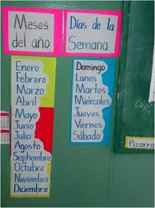
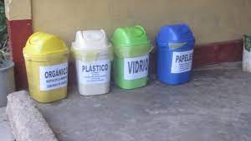
PROMOVER AMBIENTES ALFABETIZADORES
¿Por qué?
La interacción con diversos textos despierta su interés por la lectura y la escritura.
Los textos sirven como referente para aprender a leer y escribir.
Hogar
Comunidad
El ambiente por sí mismo no alfabetiza, por sí solo no logra que los niños avancen en la adquisición de la escritura. Es necesario que exista una intervención docente que promueva en los niños la reflexión sobre el sistema de escritura alfabética.
Aula
Escuela
Son espacios construido con la participación activa de los niños

Slide 14
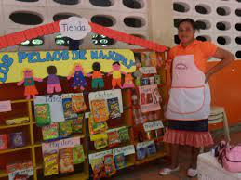
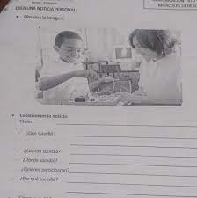
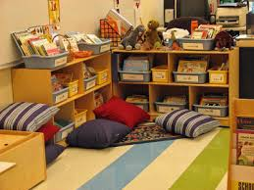
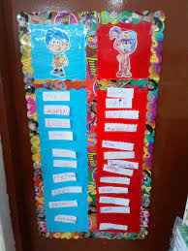
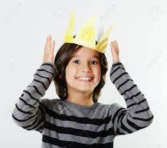
IMPLEMENTAR ESPACIOS O SECTORES DE APRENDIZAJE.
TIENDA ESCOLAR
BIBLIOTECA DE AULA
ESCRITURA LIBRE
Noticia personal
ASISTENCIA
Niño de la semana

Slide 15
TENER ALTAS EXPECTATIVAS FRENTE AL APRENDIZAJE DE LOS ESTUDIANTES
Algunas expresiones como las siguientes tienen que desaparecer como forma de dirigirnos a los estudiantes o a sus familias:
“Así no se escribe”.
“Estás leyendo mal”.
“Ellos no saben leer”.
“Qué voy a hacer, si ellos no pueden aprender”.
En ocasiones, no se trata solo de lo que decimos, sino de la forma como actuamos:
Les damos textos para copiar porque pensamos que no son capaces de escribir por sí mismos.
Les damos formatos, siluetas o simplemente se lo hacemos
No les ofrecemos diversos textos porque creemos que aun no saben leer.
Muchos de los últimos estudios demuestran que las expectativas que tenemos sobre las posibilidades de aprendizaje de nuestros estudiantes juegan un papel fundamental en sus logros.
Se ha comprobado que los docentes que han puesto grandes expectativas en sus estudiantes manifiestan sentirse más vinculados a ellos. De esta forma, la calidad de la comunicación, el refuerzo y la calidez afectiva serán de vital importancia para lograr un mejor desempeño

Slide 16
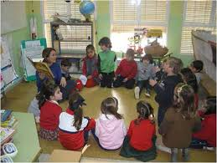
PROMOVER UN AMBIENTE FAVORABLE PARA LOS APRENDIZAJES
Todos los estudiantes deben ser actores de una convivencia armoniosa. Asumiendo tareas, responsabilidades, cumpliendo los tiempos establecidos, practicando valores, como el respeto, la solidaridad, la empatía, etc. Para ello es clave tener al docente como referente y permanente monitoreo y acompañamiento a las acciones de los estudiantes.
El ambiente hace referencia:
Organización del espacio
Disposición y distribución de los recursos didácticos
Manejo del tiempo
Interacciones que se permiten y se dan en el aula.
La afectividad aparece como un soporte importante y característico de estos establecimientos, con relaciones no autoritarias entre alumnos y docentes. Los estudiantes se sienten a gusto en la escuela y asisten a clase con buena disposición.

Slide 17
ORIENTACIONES PARA UNA INTERVENCIÓN EFECTIVA DEL DOCENTE EN EL PROCESO DE LA APROPIACIÓN DE LA LECTO-ESCRITURA ALFABÉTICA

Slide 18
¿Qué acciones realizamos antes de desafiar a nuestros estudiantes a elaborar una receta como alternativa para solucionar problemas de sobrepeso?

Slide 19
SITUACIÓN 1
Leer textos permite que los niños desarrollen capacidades para la comprensión, y a la vez comprenden el sistema de escritura alfabética, elaborando hipótesis más ajustadas.

Slide 20
SITUACIÓN 2
Ponen a prueba sus ideas sobre el sistema de escritura
A partir de usos y prácticas sociales del lenguaje, con diferentes propósitos claros.

Slide 21
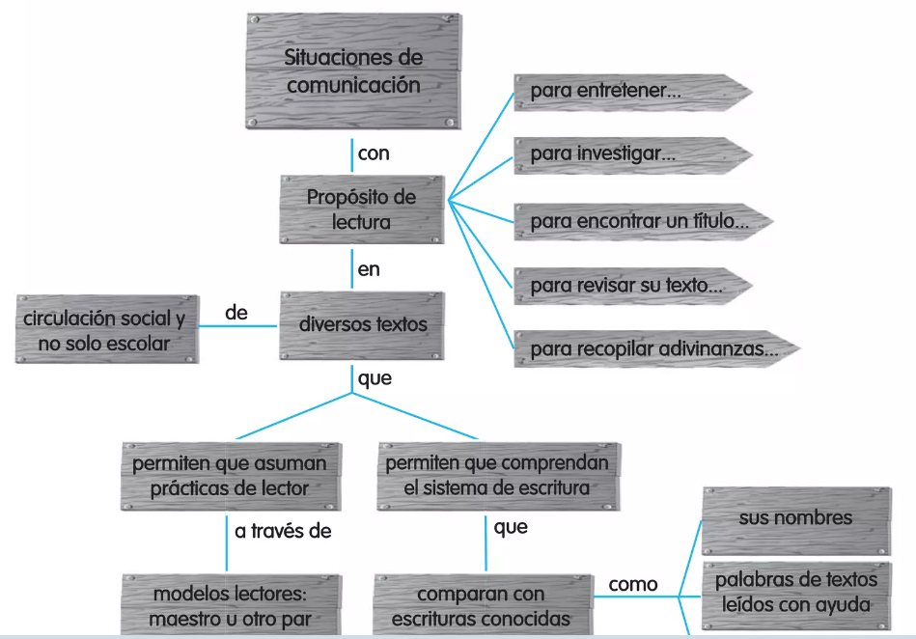
CONSIDERACIONES PARA LEER UN TEXTO
Procesos didácticos de la competencia lee

Slide 22
DE ACUERDO A LA DIRECTIVA N°03- 2023-UGEL-A
HORA | LUNES | MARTES | MIÉRCOLES | JUEVES | VIERNES
8:30 AM | Lectura modelo | Lectura por placer | Lectura en coro o voz alta | Lectura por placer | Lectura comentada (enfatizada en un valor)
 | El profesor lee en voz alta un texto para ofrecer un modelo a los estudiantes (de arriba hacia abajo, de izquierda a derecha, la entonación, etc) | El estudiante selecciona el texto que desea leer, sin la presión de dar cuentas de ello a nadie. | Es una actividad donde los niños intentan leer en voz alta y al unísono un texto asignado por sus maestros. | El estudiante selecciona el texto que desea leer, sin la presión de dar cuentas de ello a nadie. | Proporcionar al estudiante una lectura del valor que se quiere enfatizar en el mes o semestre. Luego comentan a través de una conversación guiada por el profesor.

Slide 23
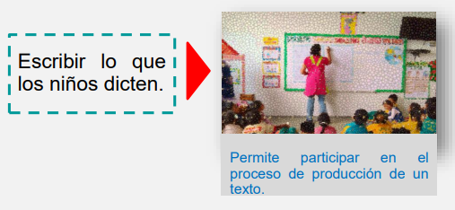
SITUACIÓN 3
El o la docente promueve que el niño construya sus ideas en cuanto a la escritura y la docente presta su mano para representarlo.

Slide 24
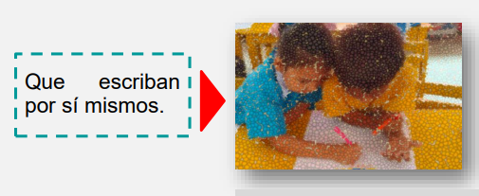
SITUACIÓN 4
Promover la escritura a partir de situaciones de comunicación real en las cuales los niños escriban textos completos y diversos con sentido social.
Ponen a prueba sus ideas sobre el sistema de escritura, a partir de usos y prácticas sociales del lenguaje, con diferentes propósitos claros.

Slide 25
¿Cuáles serían las situaciones retadoras y significativas donde el estudiante tenga la necesidad de escribir?

Slide 26
Escribir una carta a la directora para pedir permiso e ir de visita al mercado, a un compañero que está enfermo, a un compañero que dejó de asistir a las clases, etc
Escribir una tarjeta de invitación para los papás para que puedan asistir a la exposición de sus producciones artísticas, a la escuela de padres, a la jornada de integración familiar, etc.
Escribirle una anécdota para un compañero de otra IE
Escribir su noticia personal

Slide 27
IDEAS FUERZA
Las niñas y los niños son sujetos que aprenden pensando y reflexionando, no de manera mecánica repitiendo cosas que no tienen sentido para ellos.
Las niñas y los niños aprenderán a leer y escribir a medida que entiendan cómo funciona el sistema de escritura.
Las niñas y los niños aprenderán a leer y escribir haciendo uso del lenguaje escrito, en el marco de las prácticas sociales del lenguaje; es decir, usando la escritura para comunicarse.
En los inicios de la alfabetización, el foco de atención está en comprender cómo funciona el sistema de escritura, en la reflexión sobre cuántas letras escribir, cuáles letras escribir, en qué orden colocar las letras.

Slide 28
COMPROMISOS
Monitorear y acompañar al docente para garantizar que todos los estudiantes no alfabéticos de la institución educativa, culminen el año escolar 2023 en el nivel de lectura y escritura alfabética.
Garantizar la evaluación diagnostica de escritura y el registro
Promover actividades que motiven tanto a docentes como estudiantes lograr la meta establecida.
Garantizar que se aborde la lecto escritura bajo el enfoque comunicativo. Evidenciando en los cuadernos de los estudiantes el progreso del nivel de escritura. Evitar planas

